Slide 1
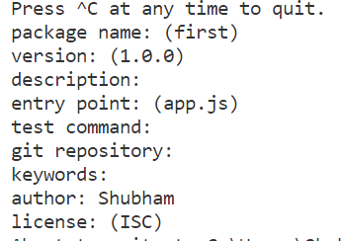

NPM (Node Pakage Manager)
NodeJS से हम server बना और request and response भी handle कर लेते है, लेकिन बार बार
यही करना थोदा मुस्किल हो जाता है इसलिए हम एक pakage install करेंगे ExpressJS, by using NPM.

Slide 2
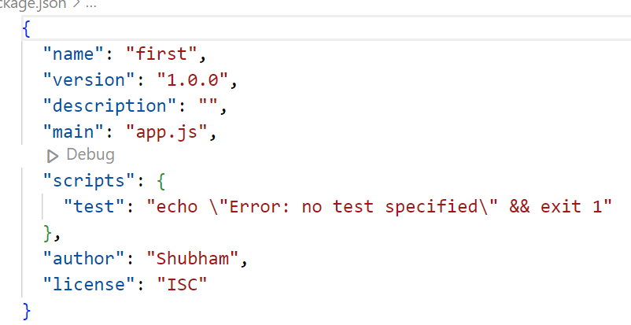
JSON(JavaScript Object Notation)
JSON file से browser से server और vice-versa, के बिच में data transfer किया जाता है|
ये एक standard तरीका है जिससे machine और human आसानी से पढ़ और समझ
सकते है|

Slide 3
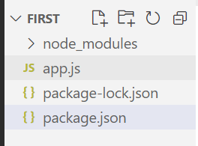

ExpressJS
जब हम ExpressJS install करेंगे, तो उसके साथ और भी pakages
Install होता है| ExpressJS इन सब पे भी dependencies रखता है|

Slide 4
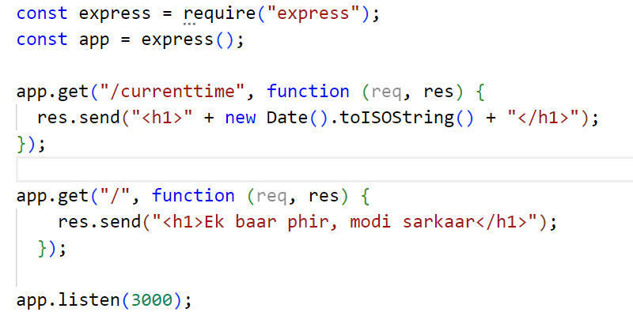
इन्हें हम route कहते है|

Slide 5
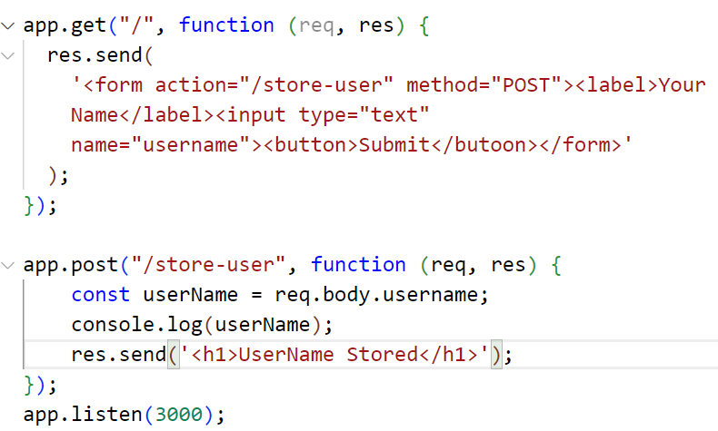

हमने एक form बनाया है, जब भी कोई homepage पे होगा उसको server से form post होगा|
लेकिन हम जैसे ही button को submit करेंगे उसमे error आ जायेगा क्यंकि user जो data
Enter कर रहा है वो parsed नहीं है| उसके लिए हम middleware function use() का इस्तेमाल करंगे
Middleware function express
के request और user के input
data के बिच में आता है|
Urlencoded user data
को parsed करता है|

Slide 6
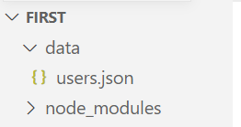

Storing Form data into JSON
अब हम form से आने वाला data store कराएँगे, उसके लिए हमें fs pakage को use करना
पड़ेगा| fs pakage JSON file को read या write कर सकता है|
लेकिन ये कौन और कहाँ के JSON file read या write करेगा, ये बताने के लिए हमने
Path pakage का use करना पड़ेगा, जिससे हम JSON का absolute path set कर सकते है|
सबसे पहले हमको filePath बनाना होगा, फिर उस JSON file में जाके देखना होगा की क्या
Data stored है, उसके बाद उसमे user का data push किया जायेगा|

Slide 7

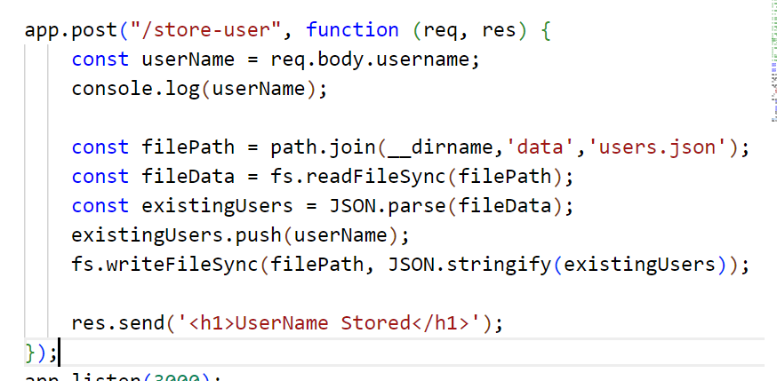
Fs मतलब file system, ये भी एक pakage है, जिससे JSON
File को read या write किया जाता है|
इस pakage से हम path define करते है, जो की हर operating
System में काम करेगा|
__dirname, हम जिस folder में है उसका
starting point बताता है
जब data JSON format में हो उसको raw
Javascript format में convert करना और
Strinigify उसका उल्टा|

Slide 8
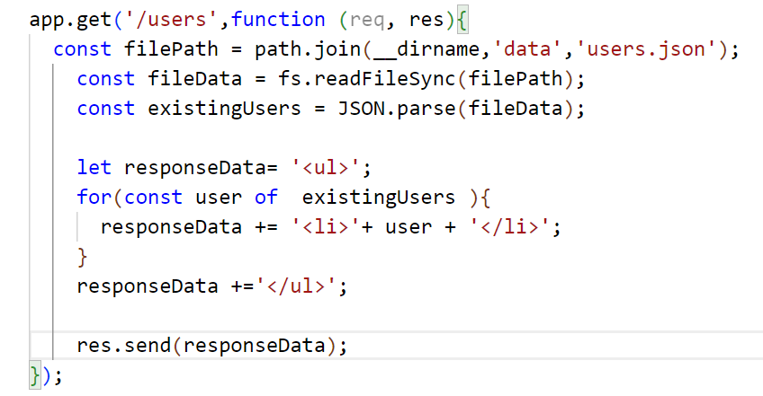
Displaying Form data in browser

Slide 9
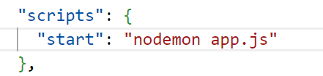

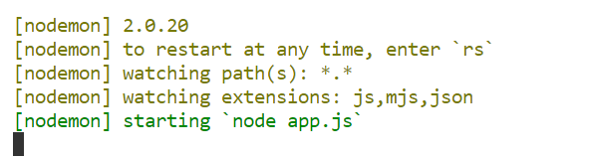
Nodeman

